Slide 1
Diagnosticando incidentes en AWS con Bedrock Agents
George Terry
Cloud Engineer
Generative AI & ML
Concept Lab
04:35 pm
Notes:
Buenos dias. Vamos a hablar de algo que todos aca vivimos: la alarma que suena a las tres de la manana. Y de cuanto de esa investigacion se puede automatizar hoy.

Slide 2



George Terry
Cloud Engineer
+6 años trabajando con AWS
+20 años en infraestructura de TI
Datacenter físico → virtualización → nube
linkedin.com/in/george-terry-criado
Notes:
Soy George Terry, Cloud Engineer. Llevo mas de seis años trabajando con AWS, pero en realidad mas de veinte en infraestructura: empece en el año 2000 metiendo las manos en datacenters fisicos, pase por virtualizacion, y hoy diseno y automatizo infraestructura en la nube.
Lo digo porque esta charla no nace de la moda de los agentes. Nace de haber estado muchas veces del otro lado del pager.
Ahi abajo esta mi LinkedIn por si quieren seguir la conversacion despues.

Slide 3

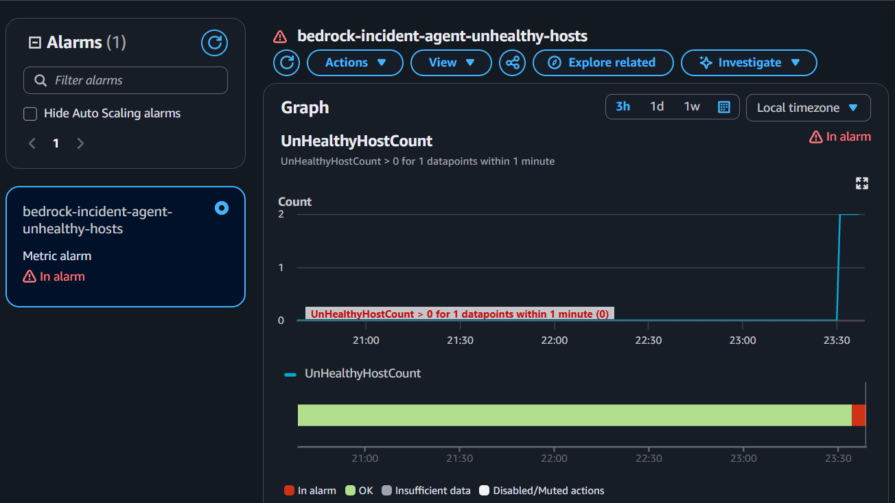
UnHealthyHostCount > 0
Son las 3 de la mañana.
Notes:
Son las tres de la manana y suena esto. UnHealthyHostCount mayor a cero. Los targets detras del balanceador estan caidos.
Levanten la mano los que recibieron una alarma asi esta semana. (pausa, mira a la sala)
Bien. Entonces ya saben lo que viene.

Slide 4
Lo que haces a continuación
Abrir la consola
describe-target-health
¿App, instancia o red?
Revisar los security groups
CloudTrail: ¿qué cambió?
Flow Logs: ¿hay REJECT?
Notes:
Y arranca el ritual. Abro la consola. Confirmo que los targets estan unhealthy. Me pregunto si fue la aplicacion, la instancia o la red. Reviso los security groups a ver si alguien toco una regla. Me voy a CloudTrail a ver que cambio en la ultima hora y quien lo cambio. Y si sigo con dudas, a los Flow Logs a buscar rechazos.
Seis pasos. Siempre los mismos. Siempre en el mismo orden.

Slide 5
Nada de esto es difícil.
Todo esto es lento.
Y son las 3 de la mañana.
Notes:
Y aca esta lo importante: ninguno de esos pasos es dificil. Ninguno requiere que yo sea senior. Son seis consultas de solo lectura, siempre iguales.
Lo que las hace caras es que son lentas. Y que son las tres de la manana y yo todavia no me desperte. Ahi se va el MTTR: no en arreglar. En entender.

Slide 6
¿Y si esos seis pasos los hiciera un agente?
6
Notes:
La pregunta de esta charla es una sola: ¿y si ese primer nivel de investigacion lo hiciera un agente, y lo que me llega al celular fuera el diagnostico ya escrito?
No la alarma. El diagnostico.

Slide 7
Qué hace y qué no
SÍ
NO
Investiga sola la causa raíz
Te manda el diagnóstico escrito
No toca nada: solo lectura
No reemplaza al on-call
Notes:
Quiero ser muy claro con el alcance, porque cuando uno dice 'agente' la gente piensa en Skynet arreglando produccion.
Este agente no toca nada. Las tres herramientas que tiene son de solo lectura: describe, lookup, query. No remedia, no revierte, no reinicia. Y no es una promesa del prompt: es que del otro lado no hay nada que sepa escribir.
Y no viene a reemplazar al on-call. Viene a despertarlo mejor informado.

Slide 8
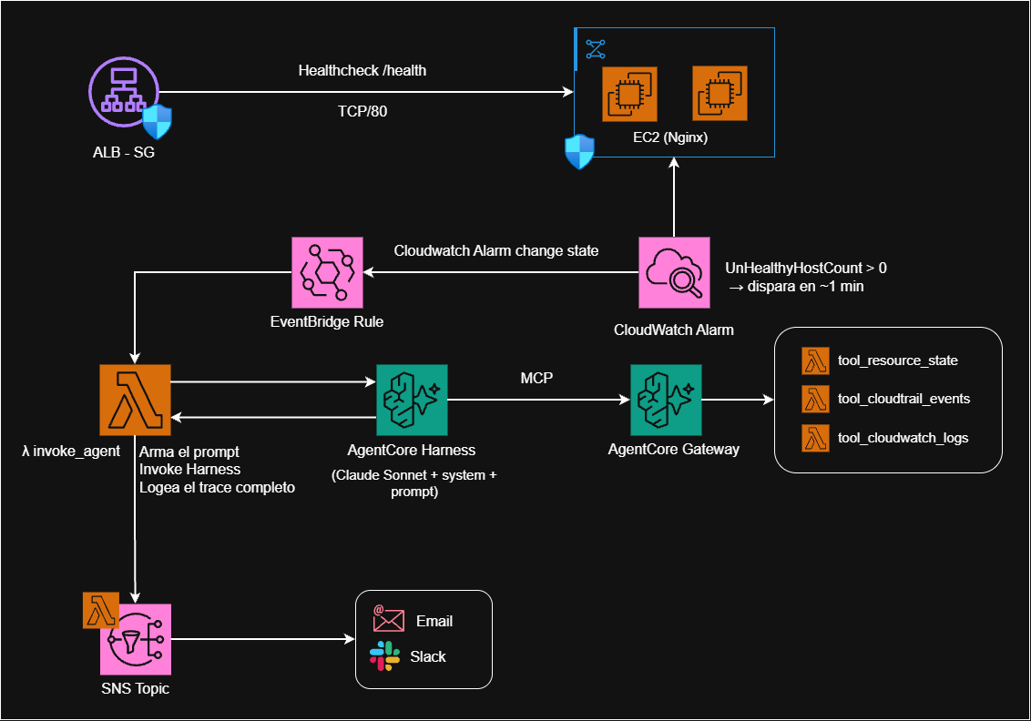
Notes:
La alarma de CloudWatch dispara rapido: periodo de 60 segundos, una sola evaluacion. Cuando cambia de estado, EventBridge lo captura y ejecuta una Lambda.
Esa Lambda toma el evento de la alarma -metrica, umbral, recurso, hora exacta- y con eso arma el prompt. Y despues invoca al agente.
El agente vive en Amazon Bedrock AgentCore. Ya vamos a ver que son dos piezas.
Cuando termina, la respuesta vuelve, pasa por una Lambda de notificacion, sale por SNS, y llega a mi correo y a Slack.
Y todo esto -red, balanceador, instancias, alarma, Lambdas, el agente- es Terraform. Un apply y lo tienen andando.

Slide 9
AgentCore son dos piezas
HARNESS
GATEWAY
El agente: modelo + prompt
AWS corre el bucle por ti
Tus Lambdas como tools MCP
Las invoca con su propio rol
Notes:
Dos piezas, y con entenderlas alcanza.
El HARNESS es el agente propiamente dicho: el modelo -aca Claude Sonnet 4.5-, el system prompt en espanol, y que herramientas tiene. AWS corre el bucle por mi: el modelo piensa, pide una herramienta, recibe el resultado, vuelve a pensar. Yo no hospedo nada. Y esta declarado en Terraform, que es la fuente de verdad.
El GATEWAY es la pieza que mas me gusto. Toma mis Lambdas y las expone como herramientas MCP, el mismo protocolo que ya se usa para conectar modelos con herramientas en todos lados. El agente no sabe que del otro lado hay una Lambda.
Y un detalle que importa: el gateway invoca las Lambdas con su propio rol, no con el del agente. El permiso mas peligroso del sistema vive en un rol que solo puede invocar mis tres funciones.

Slide 10
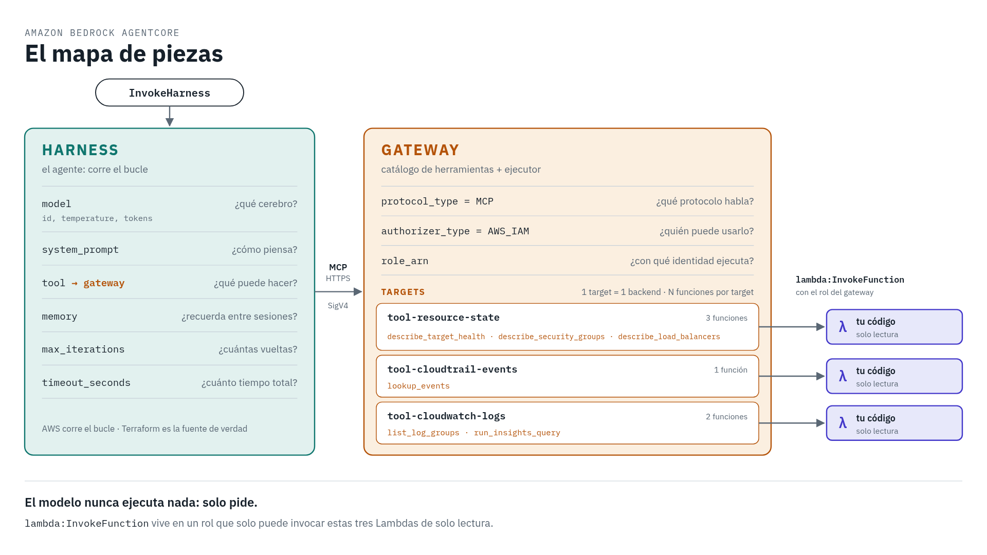

Slide 11
Sin Cognito. Sin OAuth.
El harness firma con SigV4, con su propio rol
authorizer_type = "AWS_IAM"
Notes:
Un gateway MCP necesita autenticar a quien lo llama. Lo tipico es montar un Cognito o un proveedor OAuth solo para que tu agente pueda llamar a sus propias herramientas. Es absurdo, y es media tarde de trabajo.
Con autorizador IAM, el harness firma con SigV4 usando su rol de ejecucion. Sin pool, sin secretos que rotar, sin nada que mantener.
Si alguna vez armaron esto, saben que esto es lo que te come la tarde.

Slide 12
Tres herramientas = tres preguntas
¿Qué pasa ahora?
¿Qué cambió?
¿Hay evidencia?
resource_state
cloudtrail_events
cloudwatch_logs
Notes:
Las herramientas no las invente. Son las tres preguntas que se hace cualquiera que atiende un incidente.
¿Que esta pasando ahora? Estado del target group, reglas de los security groups.
¿Que cambio? CloudTrail: quien toco que, en la ventana previa a la alarma.
¿Hay evidencia? Logs Insights sobre los VPC Flow Logs, buscando los rechazos.
Y un detalle de diseño que resulto clave: todos los parametros de las tres herramientas son opcionales. Terraform le inyecta a cada Lambda, como variable de entorno, cual es el target group de esta demo, cual es el security group, cual es el log group.
¿Por que? Porque los agentes alucinan identificadores. Un ARN es justo el tipo de string que un modelo inventa con total confianza. Si la herramienta exige el ARN, el agente lo inventa, la llamada falla, y ahora esta debuggeando su propia alucinacion en vez de investigando el incidente.
La regla es simple: no le pidas al modelo datos que vos ya tenes.

Slide 13
Una sola regla es el interruptor
ALB → healthcheck TCP/80 → 2x EC2 con nginx
Una sola regla de ingress lo permite: sg-app ← sg-alb
La borro con un apply y el healthcheck deja de pasar
Desde ahí, nadie toca nada más
Notes:
Para que esto no sea una demo de laboratorio, monte un incidente real y reproducible.
Un ALB publico, dos instancias EC2 con nginx en dos zonas. El healthcheck llega a las instancias por UNA SOLA regla de ingress: el security group de la app permite el puerto 80 desde el security group del balanceador.
Esa regla es el interruptor. Cuando la borro con un terraform apply, el healthcheck deja de pasar y dispara la alarma.
Y a partir de ahi -esto es lo importante- yo no toco nada mas.

Slide 14
DEMO
Notes:
VIDEO 3:30 - 4:00. Shot list en guion-video-demo.md. Embeber el MP4 como archivo local, nunca streaming. Borrar este cuadro de texto al insertarlo.
Puntos de narracion:
- (al romper) 'Corro el apply que borra la regla. Una regla. Nada mas.'
- (targets unhealthy) 'Veinte segundos: los dos targets caidos.'
- (alarma) 'Dispara la alarma. Desde aca yo no toco nada.'
- (razonamiento) 'Lo primero que hace no es adivinar: decide que herramienta usar y explica por que.'
- (tool call) 'Fijense que el nombre viene prefijado con el target del gateway.'
- (ingress_rules vacio) PAUSAR. 'Aca esta. El agente acaba de encontrar la causa raiz, y no se la dije yo.'
- (CloudTrail) 'Y no se conforma: se va a CloudTrail a buscar quien lo borro.'
- (final) 'Y esto es lo que me llega al celular.'
PLAN B si falla: pasar al slide 16 y narrar con el slide 14 a la vista.

Slide 15
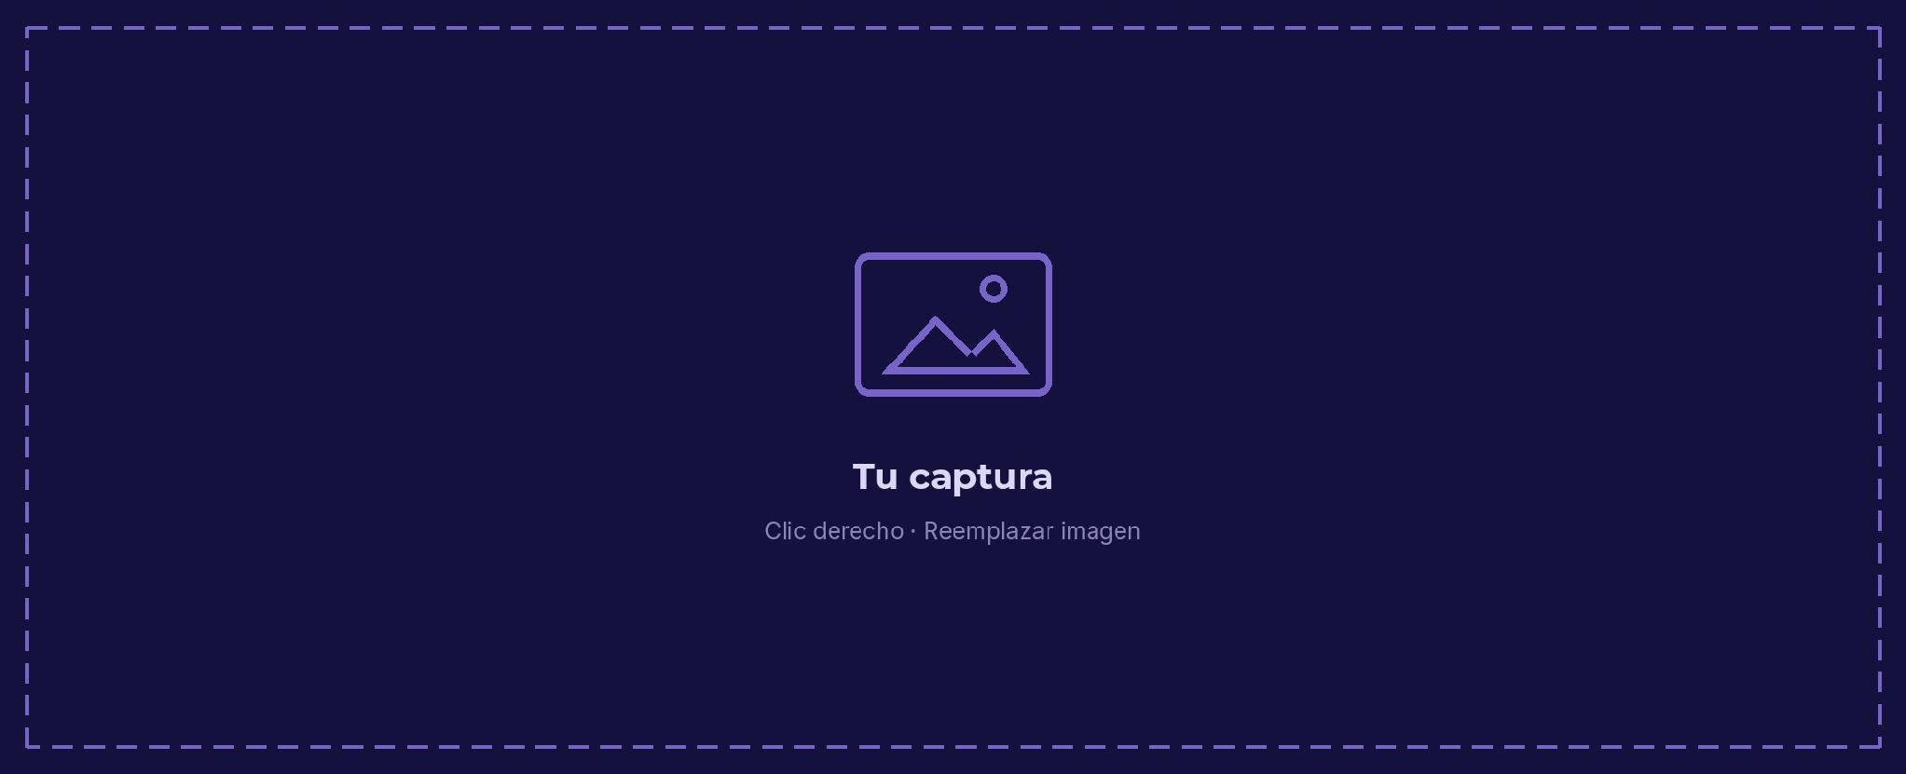
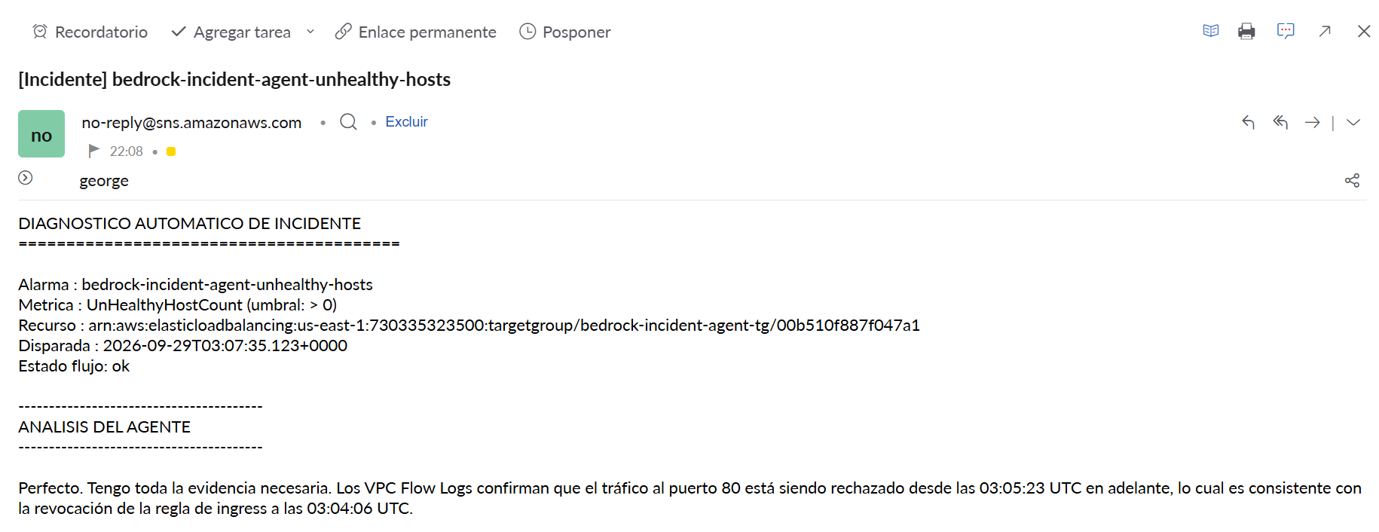
Esto es lo que me llega al correo
De la alarma al diagnóstico: menos de 2 minutos
Notes:
[ REEMPLAZAR la imagen por la captura del diagnostico (Slack o email), recortada a los bloques de Causa raiz y Evidencia, y ampliada. Una sola captura, no dos. ]
Esto es lo que me llega al telefono. En espanol, que para mi equipo importa.
Y no dice 'los targets estan caidos' -eso ya me lo decia la alarma-. Dice CUAL es la regla que falta, CUANDO se borro, QUIEN la borro segun CloudTrail, y cita los rechazos de los Flow Logs como evidencia.
Ademas le pedi que declare su nivel de confianza: alta, media o baja. Un agente que te dice 'esta es mi hipotesis y tengo confianza media' es mucho mas util que uno que suena seguro siempre.
Eso es exactamente el trabajo de los seis pasos del principio. En menos de dos minutos.
A mi no me despierta una alarma. Me despierta un diagnostico.

Slide 16

Menos de 1 USD al día
Pensado para una cuenta personal
< 1
32
20
USD al día, dominado por el ALB
USD/mes ahorrados sin NAT Gateway
USD de budget con alerta
terraform apply
Notes:
La pregunta que siempre me hacen: ¿cuanto me cuesta probarlo en mi cuenta personal?
Menos de un dolar dejandolo levantado un dia entero, y esta pensado asi a proposito.
No hay NAT Gateway: son treinta y dos dolares al mes que no gastamos. No hay un Trail propio de CloudTrail: uso el Event History de noventa dias con LookupEvents, que es gratis y no necesita bucket ni Athena. Dos t3.micro, retencion de logs de un dia, y un Budget de veinte dolares con alerta por si se olvidan de destruirlo.
El repo esta publico. Clonan, ponen su email, terraform apply.

Slide 17
Cuatro golpes que me llevé
Los nombres
El boto3
Confused deputy
stopReason
Reglas incompatibles entre sí
El runtime no conoce el servicio
Acotá el assume role
Leelo siempre
Notes:
Cuatro cosas que me costaron tiempo, por si van a construir esto.
UNO, los nombres. Los tres recursos de AgentCore validan sus nombres con reglas distintas y encima incompatibles: uno no acepta guiones medios, otro no acepta guiones bajos. Perdi una tarde con un regex del provider que explotaba a mitad del apply. Termine validando el nombre en las variables de Terraform para fallar temprano.
DOS, el boto3. El que trae el runtime de Lambda puede no conocer el servicio bedrock-agentcore. Te tira un UnknownServiceError que no dice nada. Se resuelve con una layer.
TRES, seguridad. Los roles se asumen desde el servicio de AgentCore, y sin condiciones alguien desde otra cuenta podria inducir al servicio a usar mis permisos. Es el problema del confused deputy. Se cierra con dos condiciones, SourceAccount y SourceArn, y son dos lineas.
Y CUATRO, la que mas me sirvio: leer el stopReason. El diagnostico bueno es el mensaje que cierra con end_turn. Si el agente se corta por limite de iteraciones o por timeout, yo igual notifico lo que alcanzo a averiguar, con un warning.
Porque un agente que llego a la mitad igual te ahorro tres de los seis pasos. Los sistemas agenticos fallan de forma parcial: no los disenes para exito o fracaso.

Slide 18
Esta charla se llama «Bedrock Agents»
No usé Bedrock Agents.
CreateAgent → AccessDeniedException
Classic no acepta cuentas nuevas
desde el 30/07/2026
Notes:
Aca tengo que hacer una confesion, y creo que es la parte mas util de la charla para los que vayan a construir esto.
La charla se llama 'Diagnosticando incidentes con Bedrock Agents'. Y cuando fui a construirlo me encontre con que Bedrock Agents, el clasico, el del alias y el action group, dejo de aceptar cuentas nuevas. Si tu cuenta nunca uso el servicio, CreateAgent te devuelve esto y ahi te quedas.
Asi que migre todo a Amazon Bedrock AgentCore. Y resulta que el modelo mental es mejor.

Slide 19
Lo honesto
HOY
LO QUE SIGUE
Causa única y rastro claro: muy bien
Incidente ambiguo: hipótesis, no certezas
Remediación con aprobación humana
Los runbooks del equipo como contexto
Notes:
Para ser honesto con el alcance: esto funciona muy bien cuando el incidente tiene una causa unica y un rastro claro, que es la mayoria de los incidentes de infraestructura.
Cuando el incidente es ambiguo, te da hipotesis en vez de certezas. Y esta bien: hipotesis ordenadas con evidencia a las tres de la manana ya es un montonazo.
¿Que sigue? Remediacion, pero con aprobacion humana: que el agente proponga el cambio y que una persona apriete el boton. Y darle los runbooks de la organizacion como contexto, para que investigue como investiga tu equipo.

Slide 20
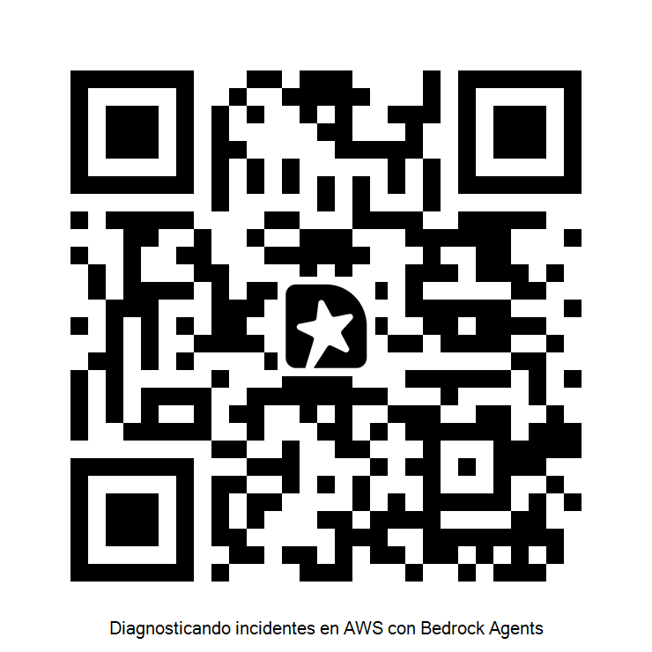
Que la alarma no te despierte con una pregunta.
Que te despierte con una respuesta.
El código
Tu feedback
Conectemos
Terraform, Lambdas y el agente
30 segundos. Mejora la próxima charla.
LinkedIn
Notes:
Con esto cierro. La idea de toda la charla cabe en una frase: que la alarma no te despierte con una pregunta, que te despierte con una respuesta.
A la izquierda el QR del repositorio: esta todo el codigo, el Terraform, las Lambdas y un README con los problemas que me encontre. A la derecha mi LinkedIn.
Y el del medio les pido que lo escaneen ahora, antes de pararse: es el feedback de la sesion. Es lo unico que recibimos los que damos estas charlas, y es lo que hace que la siguiente sea mejor. Treinta segundos.
Dejo este slide proyectado durante todas las preguntas.
Muchas gracias. ¿Preguntas?
OPERATIVO: cuando el moderador anuncie que se acaba el tiempo, en vez de apurar la ultima respuesta, senala el QR del medio.

